Slide 1
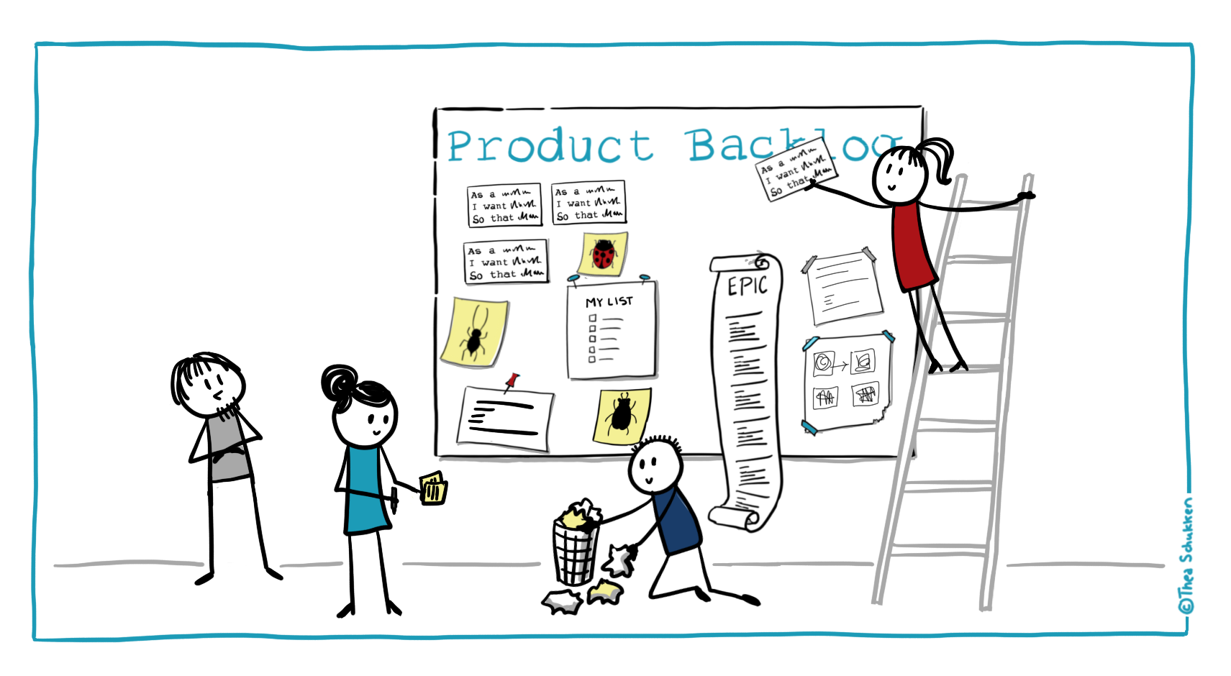
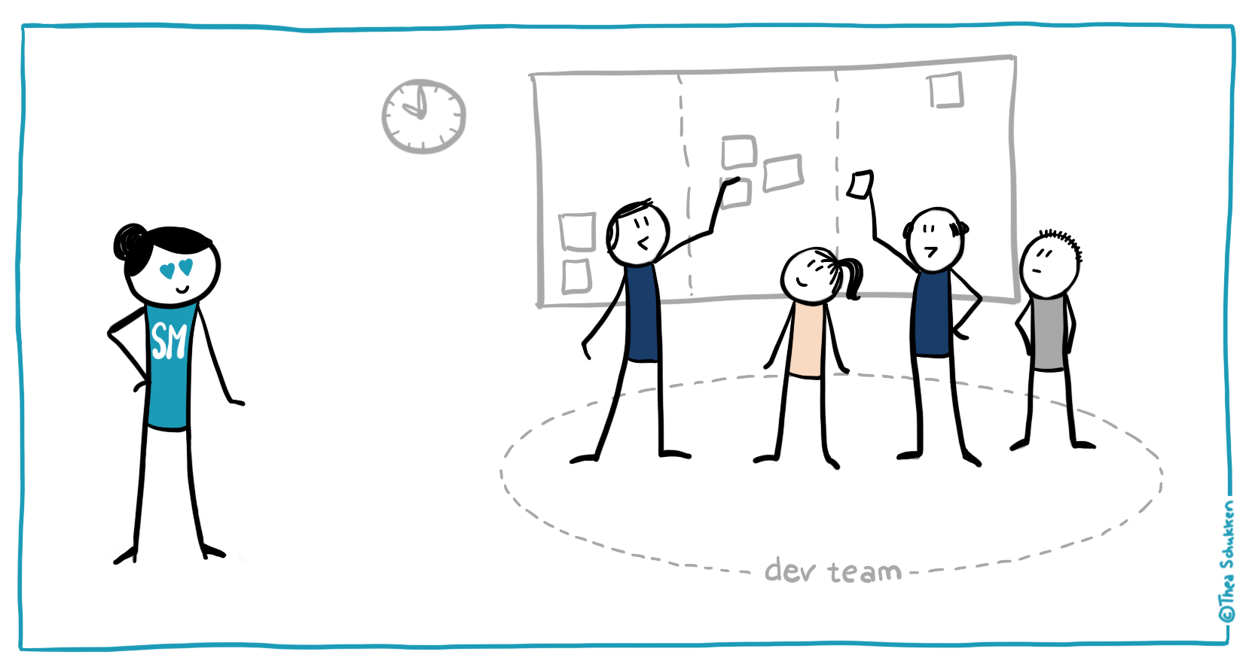
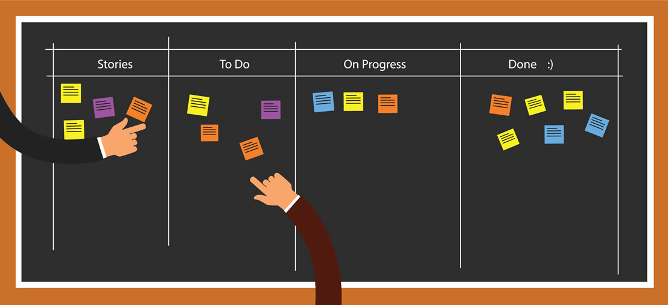
Definir Product Backlog
Sprint (15 em 15 dias)
Daily no trello (reunião diária)
Primeira Reunião do Projeto.
Feita apenas pelos responsáveis de cada modulo.
Definição de todas as tarefas para o sucesso do projeto.
Reunião com todos do projeto, onde cada um escreve quais são as atividades que eles vão precisar para concluir uma tarefa ficando responsável por essa tarefas que são movidas para o status “para fazer”.
O kanban vai ser replicado no trello e diariamente os membros acessam o trello e arrastam atualizando os status de suas atividades

Slide 2
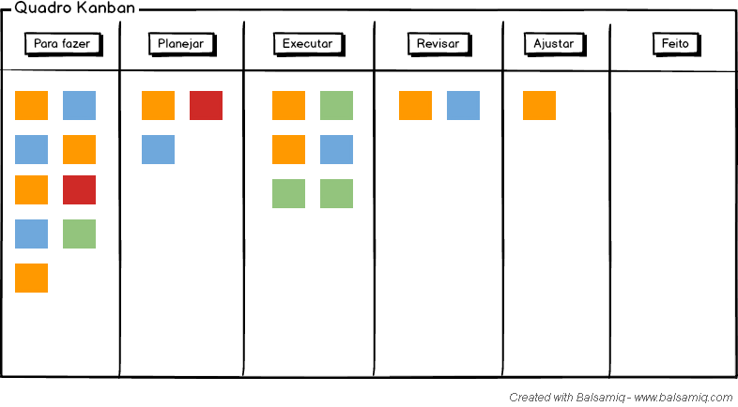
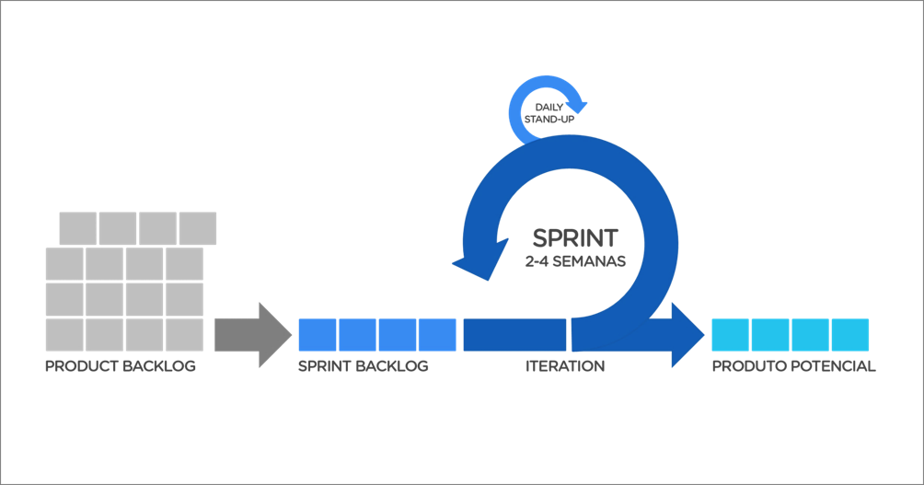

Slide 3






